Slide 1

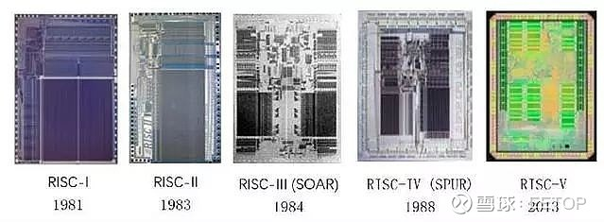
RISCV由来

Slide 2
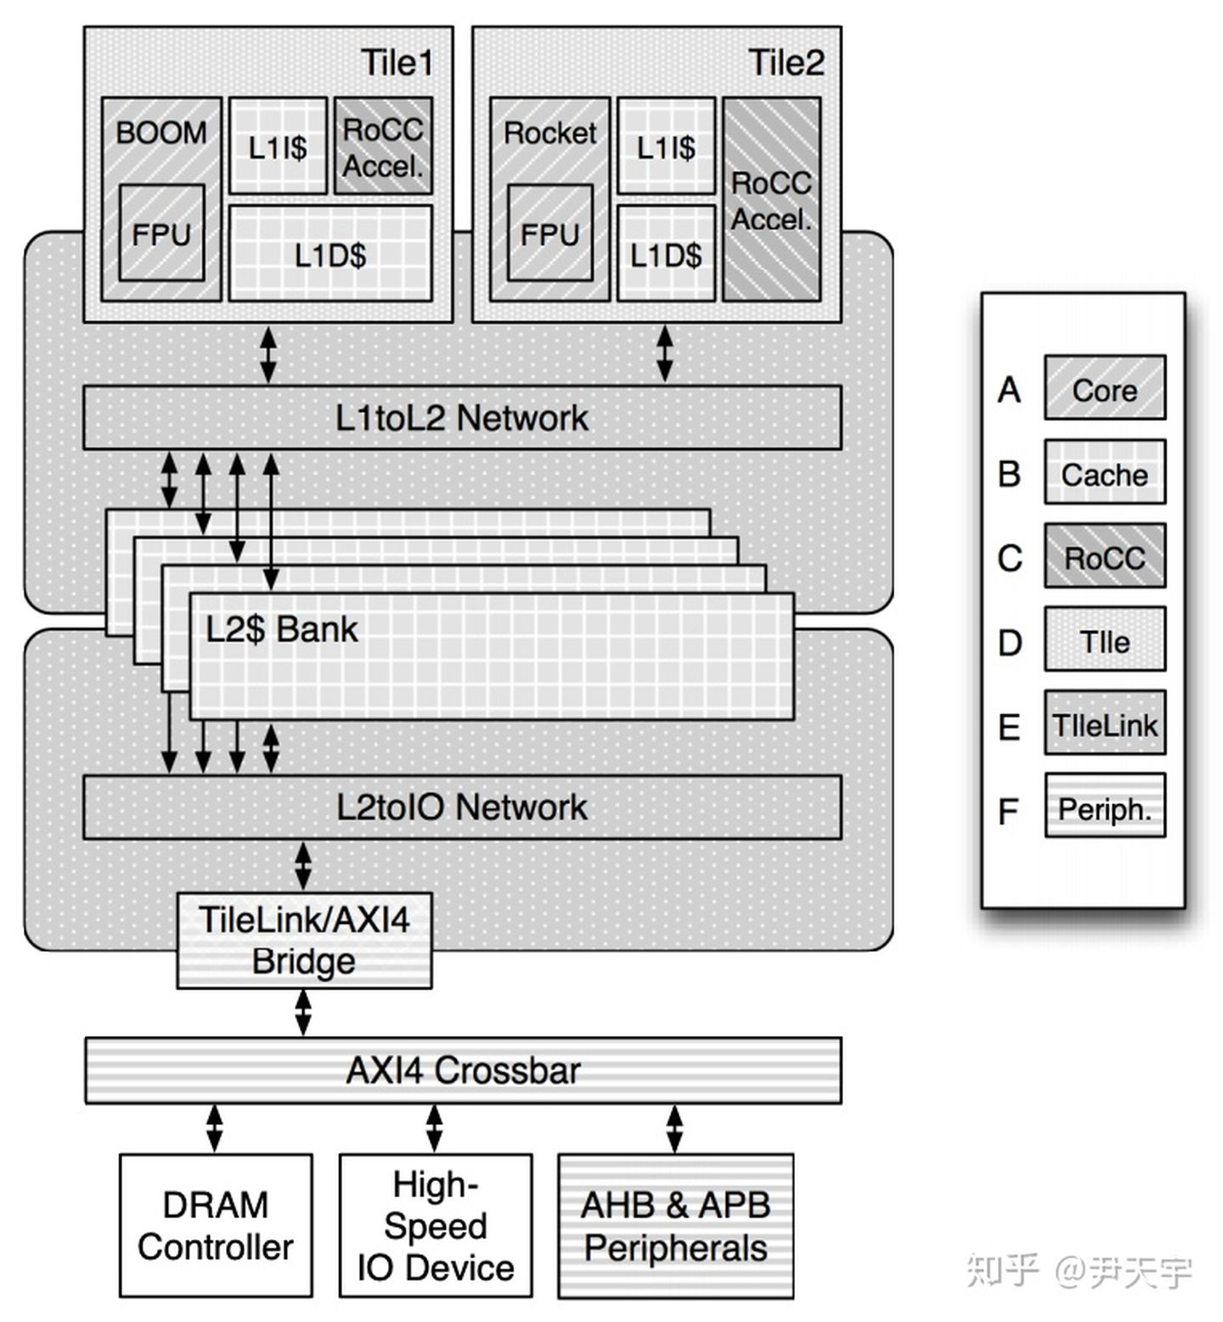
Rocket框架
A为Core Generator，用于生成处理器核，支持Rocket-core和BOOM两种
B为Cache，包括L1 Cache和L2 Cache
C为RoCC，即Rocket的用户自定义加速器接口，用户可以使用Chisel自行编写加速器挂载到Rocket-chip中
D为Tile，一个处理器核和一个L1 Cache（包括指令Cache和数据Cache）构成一个Tile，在Rocket-chip中通过复用各种Tile构建一个多核（同构或异构）的体系
E为TileLink，为UC Berkeley自行开发的片上总线，用于连接处理器、缓存和外设
F为Peripheral，包括AMBA兼容总线（AXI，AHB-Lite和APB）的发生器以及各种转换器和控制器。
相关详细技术资料连接：https://www2.eecs.berkeley.edu/Pubs/TechRpts/2016/EECS-2016-17.pdf

Slide 3
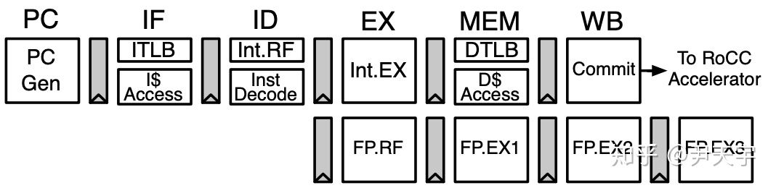
Rocket core pipeline
Rocket-core是一个标准的五级流水处理器（下图1为其流水线示意图），它支持开源RV64GC RISC-V指令集，并使用Chisel硬件构造语言编写。 Rocket-core具有一个MMU，该MMU支持基于页面的虚拟内存，无阻塞数据缓存，同时支持分支预测功能。分支预测是可配置的，并由分支目标缓冲区（BTB），分支历史表（BHT）和返回地址堆栈（RAS）提供。 对于浮点运算，Rocket利用Berkeley的Chisel浮点运算单元实现。 Rocket还支持RISC-V的内核、管理员和用户三种特权等级，可以启动Linux操作系统。

Slide 4
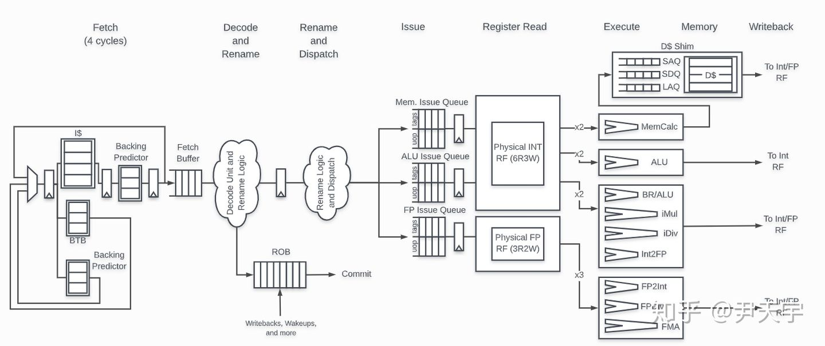
BOOM的全称是Berkeley Out-of-Order Machine，顾名思义它是乱序执行的处理器（不过严格来讲，BOOM和上述的Rocket一样，也是一个处理器生成器，它可以根据配置生成一系列不同的BOOM Core）。BOOM的流水线如下图2所示。
相关详细技术资料连接：https://docs.boom-core.org/en/latest/
BOOM架构

Slide 5
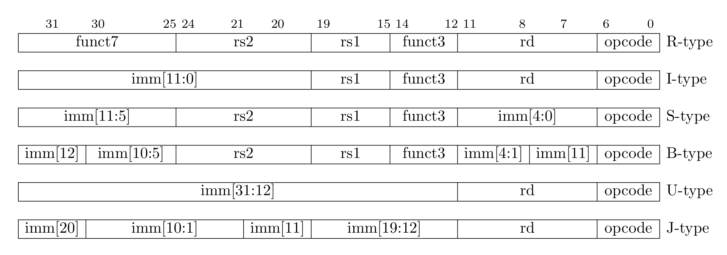
指令格式分类
book: Computer Organization and Design RISC-V edition
spec: The RISC-V Instruction Set Manual

Slide 6
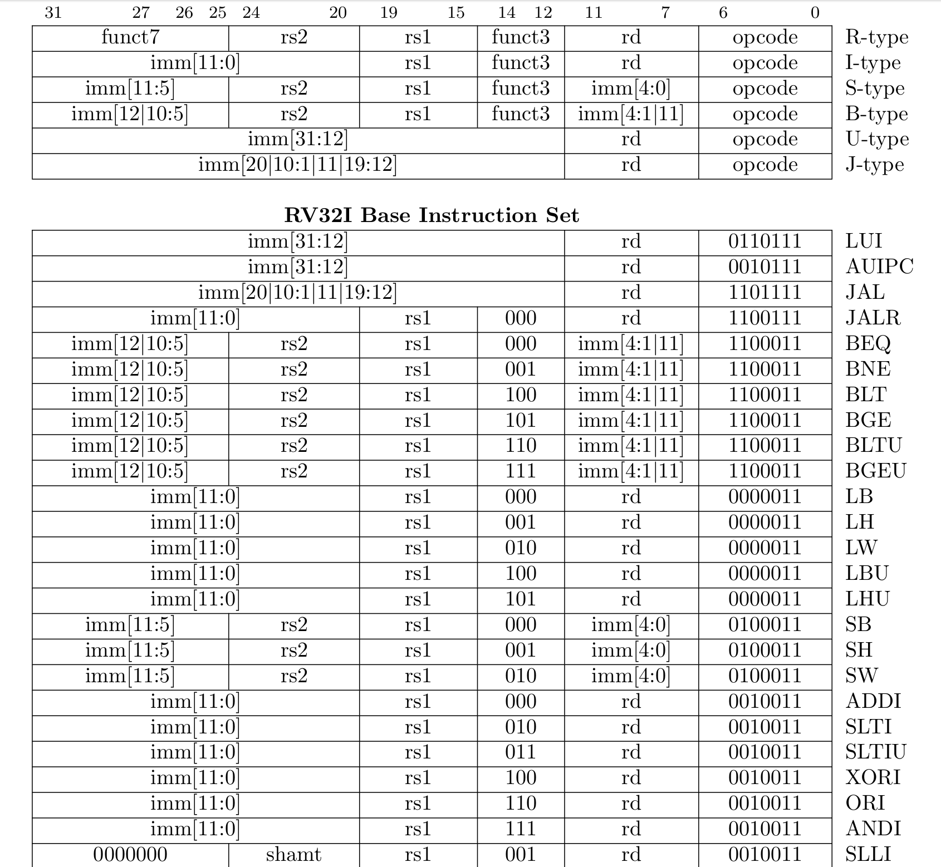
指令格式分类
book: Computer Organization and Design RISC-V edition
spec: The RISC-V Instruction Set Manual

Slide 7
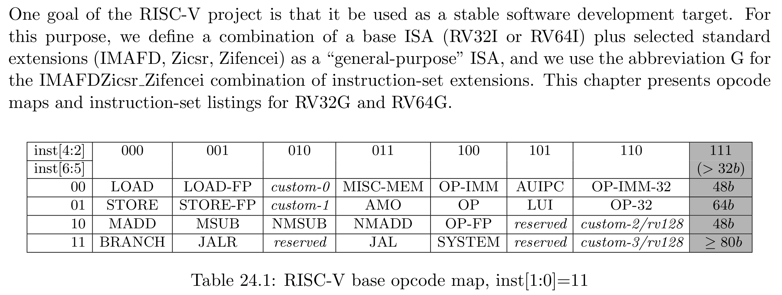
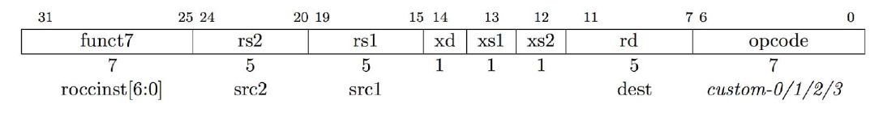

Slide 8
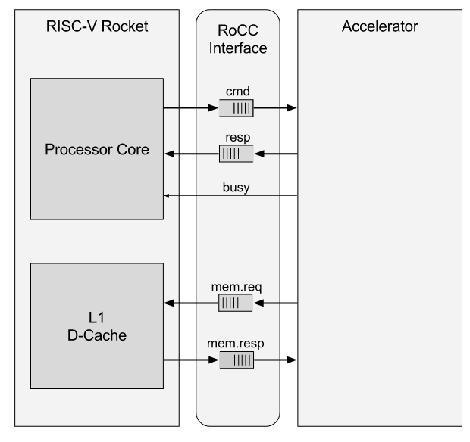
Rocket中自 定义指令实现

Slide 9
软件编成example
int main(void)
{
uint64_t data [] = { 0x1111, 0x2222, 0x3333, 0x4444, \
0x5555, 0x6666, 0x7777, 0x8888, \
0x9999, 0xaaaa, 0xbbbb, 0xcccc, \
0xdddd, 0xeeee, 0xffff, 0x5a5a };
uint64_t y1, y2, y3, y4, y5, y6, y7, y8 ;
while(1)
{
doCustom(y1, y2, y3, y4, data[0], data[1], data[2], data[3], data[4], data[5], data[6], data[7]);
doCustom(y5, y6, y7, y8, data[8], data[9], data[10], data[11], data[12], data[13], data[14], data[15]);
_kputs("Hellow World\r\n");
}
return 0;
} 更多详细见源码：github/dongdeji/thread/bootrom/main.c
%.elf: %.S main.c linker.ld
$(GCC) -march=rv64i -mcmodel=medany -O2 -std=gnu11 -Wall -nostartfiles -fno-common -g -DENTROPY=0 -mabi=lp64 -DNONSMP_HART=0 -Tlinker.ld $< main.c -nostdlib -static -Wl,--no-gc-sections -o $@

Slide 11
Chisel3
scala教程：https://www.runoob.com/scala/scala-tutorial.html
chisel3官方在线资料：https://www.chisel-lang.org/chisel3/docs/introduction.html
chisel3库在线资料：https://www.chisel-lang.org/api/latest/#chisel3.util.package
chisel3两页纸精华：https://github.com/freechipsproject/chisel-cheatsheet/releases/latest/download/chisel_cheatsheet.pdf
chisel3官方书籍：https://github.com/schoeberl/chisel-book, example code: https://github.com/schoeberl/chisel-examples.git

Slide 12
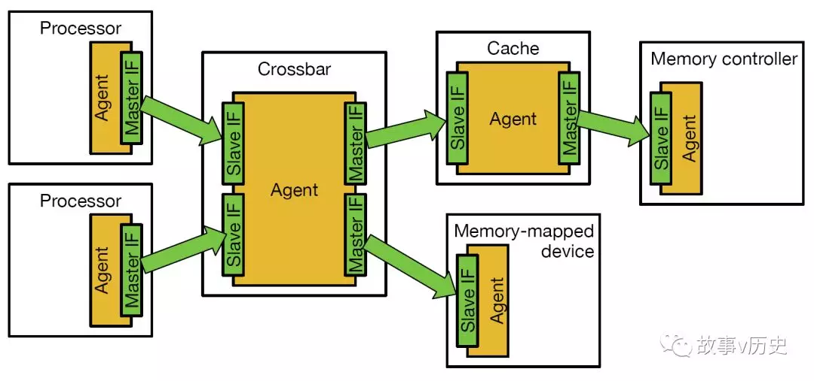
bus diplomacy
来自：https://mp.weixin.qq.com/s/cTRxXwWNEeb4-XX_t4bRcg

Slide 13
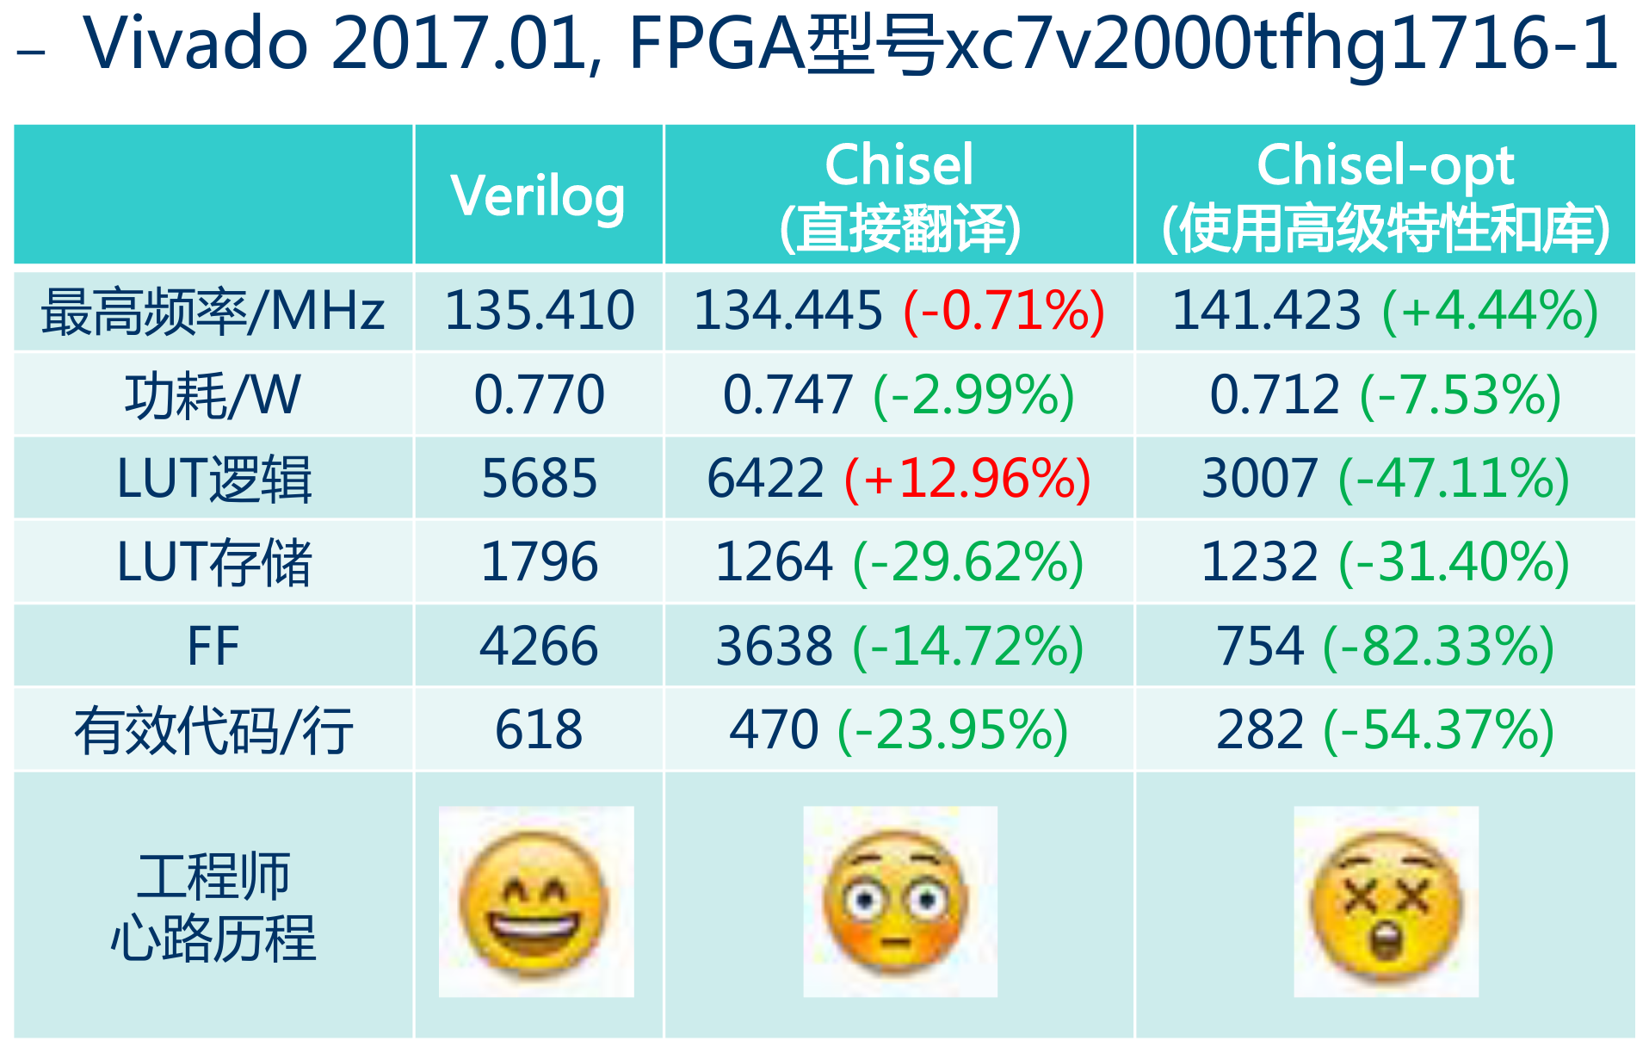
bus diplomacy
http://soft.cs.tsinghua.edu.cn/os2atc2018/ppt/rv1.pdf

